Slide 1

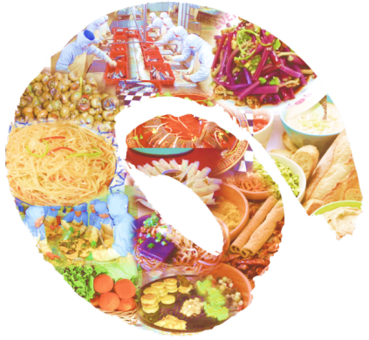




烹 饪 技 术
贵州省初中学生实用技能
第2课 刀工技术
上海科技教育出版社

Slide 2









一、烹饪刀具
烹饪技术
贵州省初中学生实用技能
片 刀
特种刀
砍 刀
前片后剁刀

Slide 3
二、常用切菜刀法
烹饪技术
贵州省初中学生实用技能
直切
推切
拉切
滚刀切
斩
推拉批

Slide 4
二、常用切菜刀法
烹饪技术
贵州省初中学生实用技能
主要用途
把原料加工成片状。
操作方法
左手扶稳原料，右手执刀垂直切下。刀垂直上下起落将原料切断，如此反复直切。在操作时，左右手要有节奏地配合。
适用原料
适宜加工脆性原料，如白菜、黄瓜、萝卜、藕。
直切
推切
拉切
滚刀切
斩
推拉批

Slide 5
二、常用切菜刀法
烹饪技术
贵州省初中学生实用技能
主要用途
把原料加工成片状。
操作方法
刀与原料垂直，刀由后向前运动，一推到底，将原料断开，着力点在刀根。
适用原料
适宜加工韧性原料，如无骨的猪肉、牛肉、羊肉。
推切
直切
拉切
滚刀切
斩
推拉批

Slide 6
二、常用切菜刀法
烹饪技术
贵州省初中学生实用技能
主要用途
把原料加工成片、丝等形状。
操作方法
刀与原料垂直，刀由前向后运动，着力点在刀头。
适用原料
适宜加工韧性较弱的原料，如里脊肉、鸡脯肉。
拉切
直切
推切
滚刀切
斩
推拉批

Slide 7
二、常用切菜刀法
烹饪技术
贵州省初中学生实用技能
主要用途
把原料加工成块状。
操作方法
左手按稳原料，右手执刀与原料成一定角度垂直斜向切下，同时左手不断滚动原料。
适用原料
适宜加工圆形或椭圆形的脆性原料，如萝
卜、冬笋、土豆、黄瓜。
滚刀切
直切
推切
拉切
斩
推拉批

Slide 8
二、常用切菜刀法
烹饪技术
贵州省初中学生实用技能
主要用途
将原料加工成茸或末状。
单刀斩
操作方法
手持刀,利用腕力,上下斩剁。斩时需根据原料的数量决定用双刀或单刀。
适用原料
双刀斩
适用于猪肉、牛肉、羊肉、鱼肉、虾仁，以及熟蛋黄、熟土豆等。
斩
直切
推切
拉切
滚刀切
推拉批

Slide 9
二、常用切菜刀法
烹饪技术
贵州省初中学生实用技能
主要用途
推刀批
把原料片成薄片。
操作方法
左手手掌压住原料，右手持刀，刀身放平（基本与砧板平行），从原料中间推拉批进。
拉刀批
适用原料
平刀批
主要用于处理动物性无骨原料。
推拉批
直切
推切
拉切
滚刀切
斩

Slide 10
二、常用切菜刀法
烹饪技术
贵州省初中学生实用技能
直切
推切
拉切
滚刀切
斩
推拉批

Slide 11
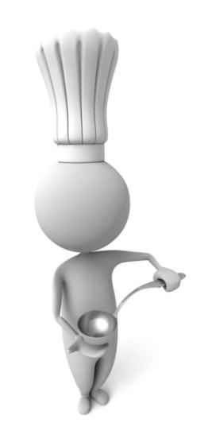
三、原料成形
烹饪技术
贵州省初中学生实用技能
块呈立方体，主要运用切、剁、砍等刀法加工而成。
块
适用原料
动物性原料，如牛肉、鸡肉以及带骨的原料；
脆嫩的蔬菜，如黄瓜、萝卜。
形状分类及规格要求
大方块：边长4 厘米；
小方块：边长2 厘米；
大长方块：长5 厘米，宽4 厘米，高2.5 厘米；小长方块：长2 厘米，宽1.5 厘米，高0.8厘米；滚刀块：根据菜肴的要求确定成型的规格。

Slide 12
三、原料成形
烹饪技术
贵州省初中学生实用技能
片呈薄块状，主要运用切、片、砍等刀法加工而成。
片
适用原料
动物性原料，如牛肉、鸡肉以及不带骨的原料；
脆嫩的蔬菜，如黄瓜、萝卜。
形状分类及规格要求
大长方片：长10 厘米，宽2.5 厘米，厚0.1~0.3 厘米；
小长方片：长3 厘米，宽2 厘米，厚0.1~0.3 厘米；
月牙片：长4 厘米，厚0.1~0.3 厘米；
大菱形片：边长3.5 厘米，厚0.1~0.3厘米；
小菱形片：边长1.5 厘米，厚0.1 厘米；
圆片和椭圆片：厚0.1~0.3 厘米。

Slide 13
三、原料成形
烹饪技术
贵州省初中学生实用技能
丝呈细条状，主要用片、切等刀法加工而成。成丝前，先将原料片成大薄片，再切成丝状。
丝、条
适用原料
动物性原料，如牛肉、鸡肉；
脆嫩的蔬菜，如黄瓜、白菜、莴笋；
质地松软的原料，如豆腐干、酱牛肉。
形状分类及规格要求
头粗丝：长8~10 厘米，粗0.4 厘米见方；
二粗丝：长8~10 厘米，粗0.3 厘米见方；
细丝：长8~10 厘米，粗0.2 厘米见方；
银针丝：长8~10 厘米，粗0.1 厘米见方；
粗条：长5 厘米，粗1.2 厘米见方；
细条：长4 厘米，粗0.5 厘米见方。

Slide 14
三、原料成形
烹饪技术
贵州省初中学生实用技能
丁和粒为小立方体，末是一种不规则的形体。丁、粒、末是在条或丝的基础上加工而成的。丁和粒主要用片或切等刀法完成的，末主要通过切或剁等刀法完成。
丁、
粒、末
适用原料
无骨原料。
形状分类及规格要求
大丁：1.5 厘米见方；
中丁：1.2 厘米见方；
小丁：0.8 厘米见方；
大粒（黄豆粒）：0.5 厘米见方；
中粒（绿豆粒）：0.3 厘米见方；
小粒（米粒）：0.2 厘米见方；
末：比粒小。

Slide 15

三、原料成形
烹饪技术
贵州省初中学生实用技能
茸或泥的颗粒比末更细腻，主要是用剁或捶等方法加工而成。一般动物性原料加工而成的称为茸，植物性原料加工而成的称为泥。加工前，动物性原料要去净皮、骨、筋膜，植物性原料要去净老筋。
茸（泥）
适用原料
韧性无骨原料。
形状分类及规格要求
不规整，根据菜肴而定。

Slide 16
思考与实践
劳动力转移常识
贵州省初中学生实用技能
1
2
试着在家人的指导下保养家里的刀具和砧板等刀工工具，并在班级里交流它们的保养方法。
在家人或老师的指导下，用家里的刀具，练习几种常用刀法，如运用直切法切黄瓜片或运用滚刀法切黄瓜块。

